Slide 1
Kedvenc mobilom!
Készítette:Pohl Kristóf
Felkészítő tanár:Mógorné Áment Erika
Református Általános Iskola Balatonfüred
8230 Balatonfüred, Iskola u. 2

Slide 2
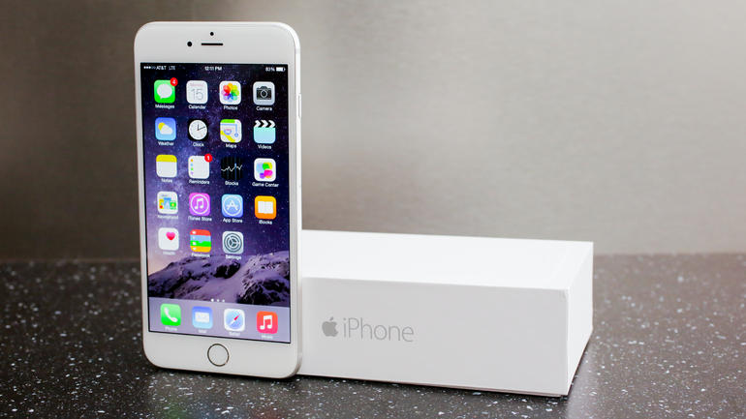
iPhone 6
Az iPhone 6 az Apple Inc. okostelefonja, amelyet 2014. szeptember 9-én mutatott be azApple.Két készüléket mutatott be egyszerre a cég, a 4,7 colos iPhone 6, és az 5,5 colos iPhone 6 Plus készüléket.

Slide 3
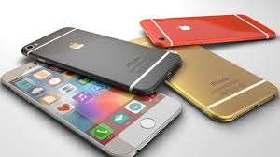
iPhone 6
Sima fémborítása hézagmentesen illeszkedik az új Retina HD kijelzőre. Egybeöntött, letisztult formájával és az egymással tökéletes összhangban működő hardverrel és szoftverrel az iPhone készülékek új generációja minden téren előrelépett.

Slide 4
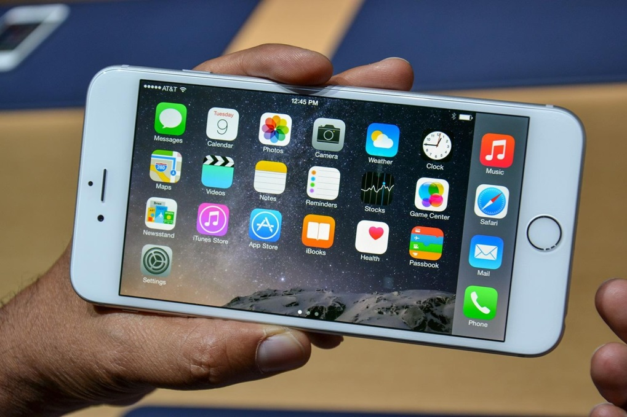
iPhone 6
Az üveg és fém közötti hézagmentes átmenettől a kényelmes fogást adó formáig a legapróbb részleteket is a kifogástalan élmény elérése érdekében dolgozták ki. Ezért az iPhone 6 a nagyobb kijelző ellenére is tökéletesen simul a kézbe.

Slide 5
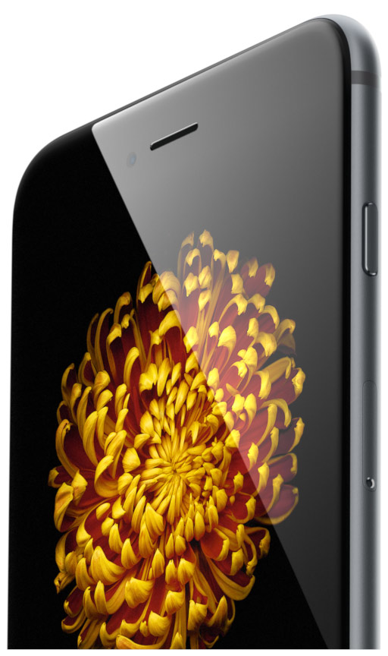
iPhone 6
Egy kijelző méretét megnövelni önmagában is kihívás. Ennél azonban még nehezebb feladat volt olyan nagyobb méretű Multi‑Touch kijelzőt létrehozni, amely a korábbinál is szélesebb látószögtartományban képes életteli színeket és magas kontrasztot nyújtani. Nekik mégis sikerült: megalkották az új Retina HD-kijelzőt.

Slide 6
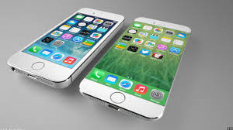
iPhone 6
Az M8 mozgáskövető koprocesszor hatékonyan gyűjti be a fejlett érzékelőktől és az új barométertől származó adatokat.

Slide 7
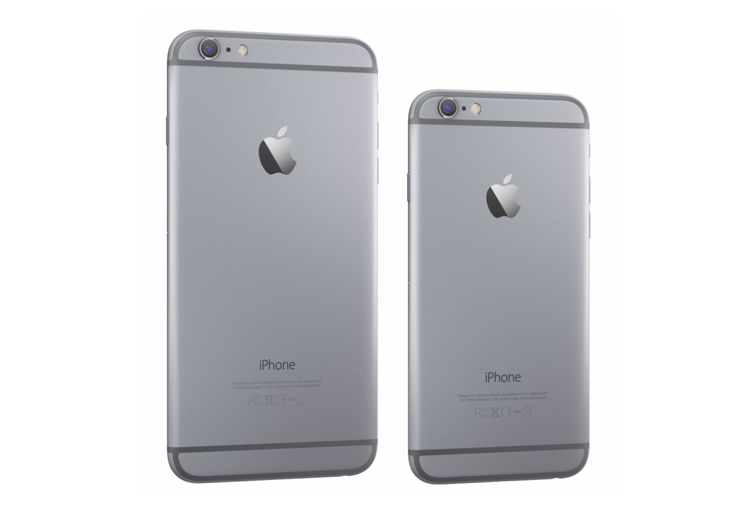
iPhone 6
A megnövelt akkumulátor-üzemidőnek köszönhetően pedig az iPhone 6 minden eddiginél hosszabb ideig, még több mindenre használható.

Slide 8
iPhone 6
Az asztali számítógépeken megszokott 64 bites architektúrával ellátott új A8 chip annak ellenére is nagyobb teljesítményt nyújt, hogy nagyobb kijelzőjű készüléket kell működtetnie.

Slide 9
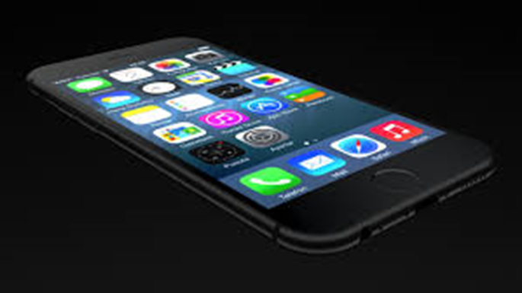
iPhone 6
Mára többen és több fotót készítenek iPhone-nal, mint bármilyen más kamerával. A Focus Pixels technológiát támogató új érzékelővel felszerelt iSight kamera pedig már olyan új videofelvételi funkciókat is tud, mint az 1080p felbontású és 60 fps sebességű felvétel, a 240 fps sebességű lassított felvétel és a time-lapse videomód.

Slide 10
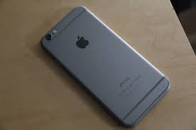
iPhone 6
Vagyis már videóra is több mindent és többféleképpen tudsz felvenni, mint eddig bármikor.

Slide 11
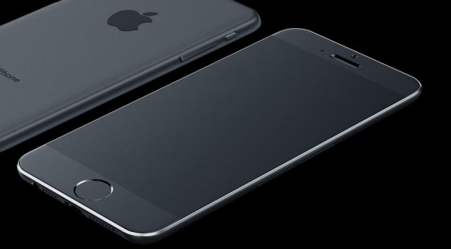
iPhone 6
Az iPhone 6 támogatja a nagy sebességű vezeték nélküli technológiákat, és világszerte számos hálózathoz képes kapcsolódni.

Slide 12
iPhone 6
A fejlett Wi‑Fi támogatás jóvoltából pedig döbbenetesen nagy sebességgel kapcsolódhatsz a vezeték nélküli hálózatokhoz.

Slide 13
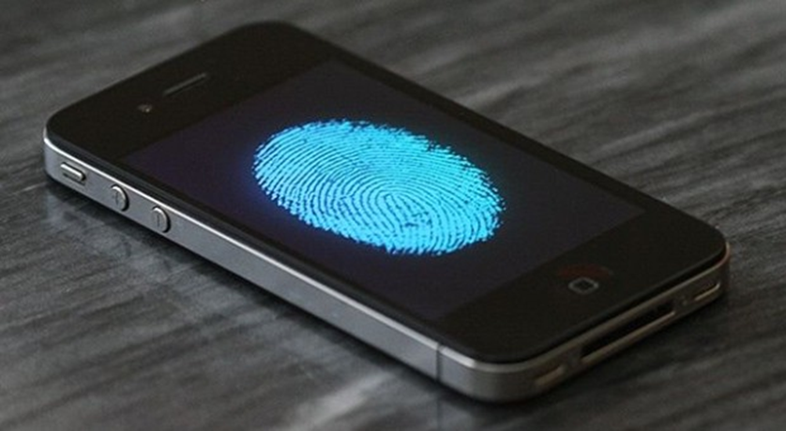
iPhone 6
A korszakalkotó Touch ID technológiának köszönhetően az iPhone-on tárolt adataidat a tökéletes jelszóval védheted meg: az ujjlenyomatoddal.

Slide 14
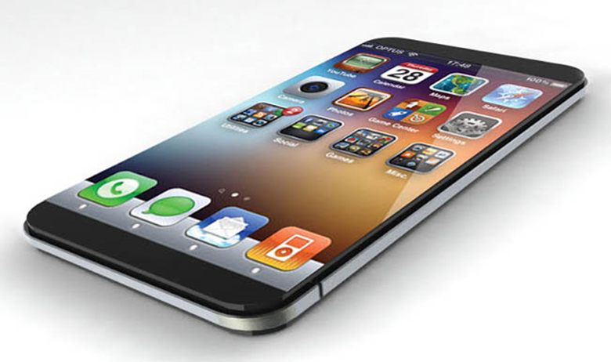
iPhone 6
Ezt az azonosítási módot arra is használhatod, hogy jelszó beírása nélkül vásárolj az iTunes, az iBooks és az App Store áruházban.

Slide 15
iPhone 6
Az iOS 8 a világ legfejlettebb mobil operációs rendszere. A nagyobb kijelző előnyeinek maximális kihasználását elősegítő bámulatos új képességeknek és funkcióknak köszönhetően az iOS 8 nem pusztán tökéletesen működik együtt az iPhone 6-tal, hanem minden téren növeli és jobbá teszi a használat élményét.

Slide 16
Az eddigi legnagyobb,és a legvékonyabb iPhone. Ahhoz, hogy az új iPhone-t nagyobb és fejlettebb kijelzővel lássuk el, a végsőkig ki kellett tolniunk az új dizájn határait.

Slide 17
Iphone
Az iPhone 6 nem csupán méretében nagyobb, minden szempontból jobb elődjeinél. Szélesebb, ugyanakkor jóval vékonyabb. Hatékonyabb, mégis rendkívül energiatakarékos.

Slide 18
Windows7 & iOS
Hasonlóságok:
Mentések
Szerkesztés
A windows7-ben négy kis csempe alakú formára kattintva megnyithatunk egyes alkalmazásokat.
A telefon alkalmazás pontnál hasonlókat tapasztalunk.
Különbségek:
Az iOS tartalmaz érintőképernyős lehetőségeket.
A Windows ugyanakkor nem tud ilyen szolgáltatásokat nyújtani.

Slide 19
Forrásmegjelölés!
https://www.apple.com/hu/iphone-6/
Google képek

Slide 20
Köszönöm a figyelmet!!
Vége

